Slide 1
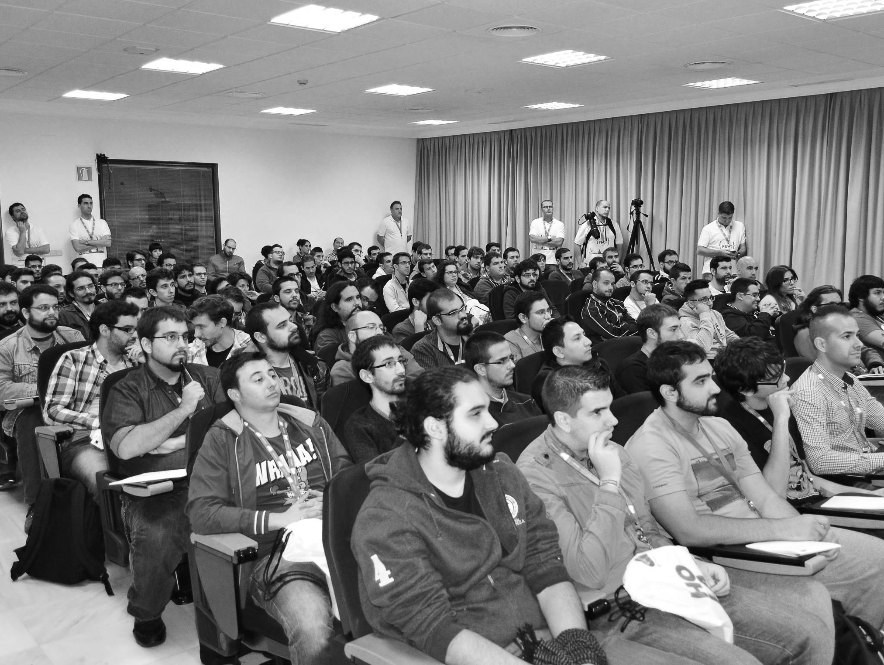



Taller de JDBC
EVERIS CENTERS
@everisCodeFEST
Versión 1.0
Notes:
Teoría = 76 transparencias -> 180/76 = 2 minutos por transparencia
Talleres + Retos = 185m (ojo, el reto extra está oculto)

Slide 2
RoadMap
Introducción a Pet Clinic
JDBC
Introducción
Esquema básico en Java
Statements
Statements parametrizadas
Tratamiento de los resultados
Taller
2

Slide 3
RoadMap
Introducción a Pet Clinic
JDBC
Introducción
Esquema básico en Java
Statements
Statements parametrizadas
Tratamiento de los resultados
Taller
3

Slide 4
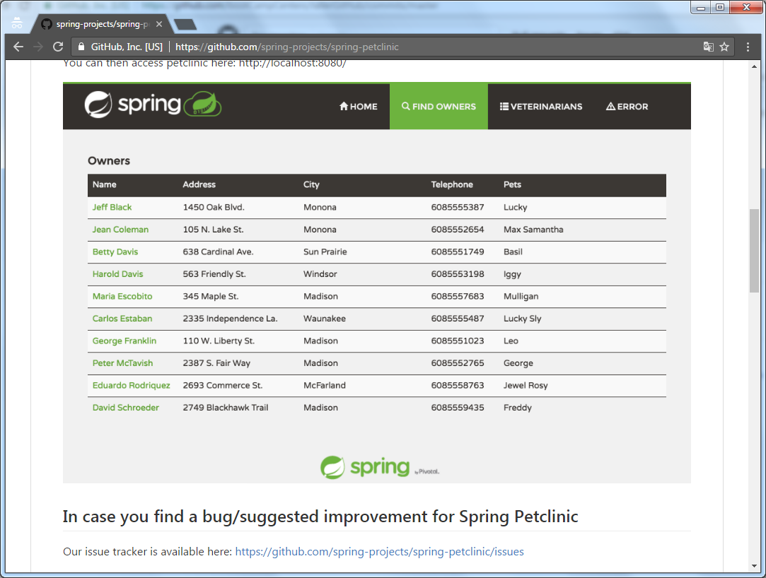
Introducción a Pet Clinic
4
Notes:
Explicamos por encima qué es Petclinic…

Slide 5
Introducción a Pet Clinic
¿Cómo lo consigo?
5

Slide 6


Introducción a Pet Clinic
¿Cómo lo consigo?
6
Notes:
Taller de GitHub, fork + clone.

Slide 7

Introducción a Pet Clinic
¿Cómo lo consigo?
https://github.com/bootCampCenters/tallerJDBC.git
$ git clone https://github.com/<miUsuario>/tallerJDBC.git
7
Notes:
Forkeamos de bootCampCenters y lo clonamos. ¿Por qué no clonar el original?

Slide 8
Introducción a Pet Clinic
¿Cómo lo monto?
8
Notes:
Taller de MAVEN

Slide 9

Introducción a Pet Clinic
¿Cómo lo monto?
9
Notes:
Taller de MAVEN

Slide 10
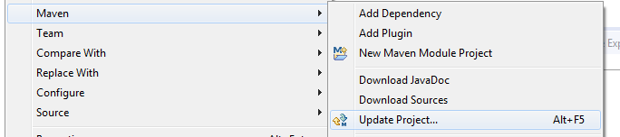
Introducción a Pet Clinic
¿Cómo lo monto?
Eclipse -> File -> Import… -> Existing Maven Projects
10
Notes:
Importamos el proyecto en Eclipse
Sincronizamos los settings del proyecto Eclipse con los que vienen en el pom.xml (versión de JDK, plugins, etc…)

Slide 11
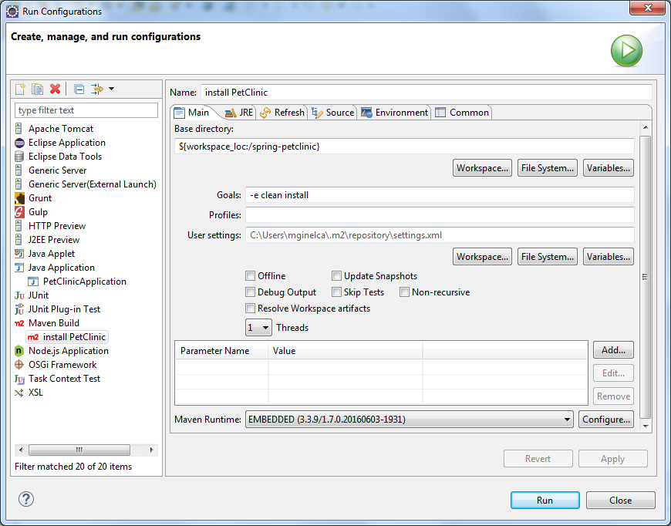
Introducción a Pet Clinic
¿Cómo lo monto?
11
Notes:
Instalamos (y descargamos dependencias)

Slide 12
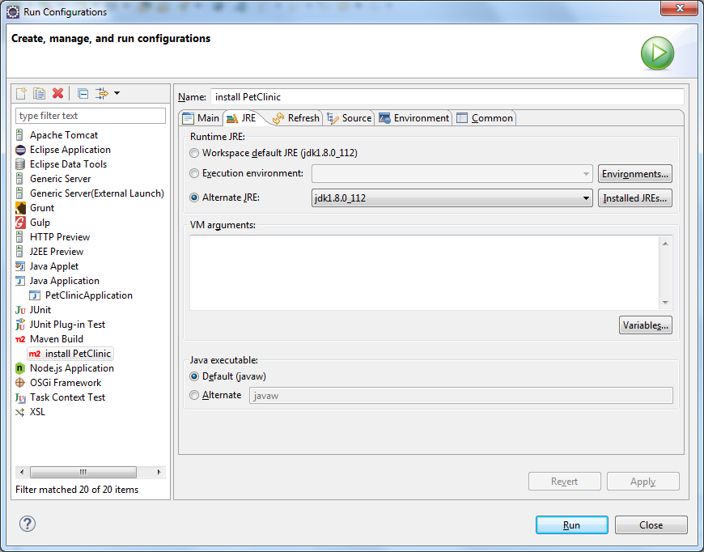
Introducción a Pet Clinic
¿Cómo lo monto? “ATENCION” Configurar JDK 1.8
12
Notes:
Instalamos (y descargamos dependencias) y configuramos la JDK 1.8 ojo…

Slide 13
Introducción a Pet Clinic
¿Cómo lo ejecuto?
13
Notes:
Instalamos (y descargamos dependencias)

Slide 14
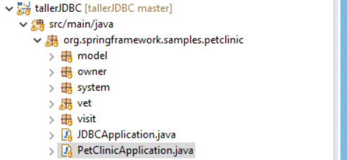
Introducción a Pet Clinic
¿Cómo lo ejecuto?
Boton derecho → Run as -> Java application
14
Notes:
Se ejecuta como Java Application

Slide 15
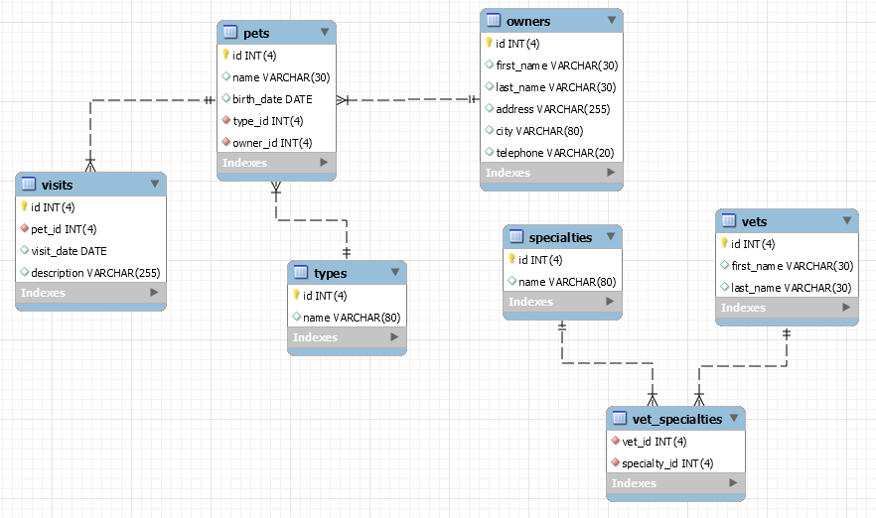
Introducción a Pet Clinic
Modelo de datos de Pet Clinic (Original)
15
Notes:
Explicar el modelo de datos de pet-clinic.

Slide 16
RoadMap
Introducción a Pet Clinic
JDBC
Introducción
Esquema básico en Java
Driver
Statements
Statements parametrizadas
Tratamiento de los resultados
Taller
16

Slide 17
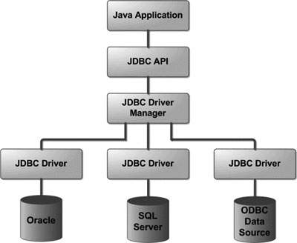
JDBC - Introducción
API para operar contra una base de datos desde Java con independencia del sistema operativo y la base de datos que se esté utilizando.
17
Notes:
Jdbc está contenido en java.sql.
Ofrece interfaces que son implementadas a través del JDBC Driver Manager para operar contra el Driver en concreto, que será el encargado de traducir “al dialecto” de la base de datos que se esté usando.

Slide 18
JDBC - Introducción
Las clases importantes de java.sql para el manejo de bases de datos mediante JBDC son:
DriverManager
Connection
Statement
PreparedStatement
ResultSet
18
Notes:
Explicar por encima qué hace cada una:
DriverManager: carga/define el driver a usar
Connection: se establece los parámetros de conexión a la base de datos
Statement: Crea/Ejecuta una sentencia sql
PreparedStatements: Statements precompiladas con caché de base de datos, preparadas para ser más rápidas en ejecución incluso parametrizadas (se envían a la BD en binario, así que hay menos tráfico de red hacia la BD), protección contra SQL Inyection…
ResultSet: Set con el resultado de la query

Slide 19
RoadMap
Introducción a Pet Clinic
JDBC
Introducción
Esquema básico en Java
Statements
Statements parametrizadas
Tratamiento de los resultados
Taller
19

Slide 20
JDBC – Esquema básico
Comprobar Driver
Abrir conexión
Crear statement/preparedStatement
Ejecutar query
Tratar resultados
Cerrar conexión
20

Slide 21
JDBC – Esquema básico
try {
Class.forName("com.mysql.jdbc.Driver");
} catch (ClassNotFoundException e) {
System.out.println("No encuentro el driver");
e.printStackTrace();
return;
}
System.out.println("Driver instalado y funcionando");
Comprobar Driver
Abrir conexión
Crear statement/preparedStatement
Ejecutar query
Tratar resultados
Cerrar conexión
21

Slide 22
JDBC – Esquema básico
Connection connection = null;
Statement statement = null;
try {
connection = DriverManager.getConnection(“protcolo://host:puerto/sid", usuario, contraseña);
if (connection != null)
System.out.println("Conexión establecida");
Comprobar Driver
Abrir conexión
Crear statement/preparedStatement
Ejecutar query
Tratar resultados
Cerrar conexión
22

Slide 23
JDBC – Esquema básico
Comprobar Driver
Abrir conexión
Crear statement/preparedStatement
Ejecutar query
Tratar resultados
Cerrar conexión
statement = connection.createStatement();
String sql = “<mi consulta>";
23

Slide 24
JDBC – Esquema básico
Comprobar Driver
Abrir conexión
Crear statement/preparedStatement
Ejecutar query
Tratar resultados
Cerrar conexión
ResultSet rs = statement.executeQuery(sql);
24

Slide 25
JDBC – Esquema básico
Comprobar Driver
Abrir conexión
Crear statement/preparedStatement
Ejecutar query
Tratar resultados
Cerrar conexión
while(rs.next()){
// Obtener Campos
int id = rs.getInt("id");
// Trato resultado
System.out.print("Id: " + id);
}
rs.close();
25

Slide 26
JDBC – Esquema básico
Comprobar Driver
Abrir conexión
Crear statement/preparedStatement
Ejecutar query
Tratar resultados
Cerrar conexión
} catch (SQLException e) {
System.out.println("Connection Failed! Check output console");
e.printStackTrace();
return;
} finally {
try {
if(statement != null)
connection.close();
} catch (SQLException se) {}
try {
if(connection != null)
connection.close();
} catch (SQLException se) {
se.printStackTrace();
}
}
26

Slide 27
JDBC – Esquema básico
try {
Class.forName("com.mysql.jdbc.Driver");
} catch (ClassNotFoundException e) {
System.out.println("No encuentro el driver");
e.printStackTrace();
return;
}
System.out.println("Driver instalado y funcionando");
Connection connection = null;
Statement statement = null;
try {
connection = DriverManager.getConnection(“protcolo://host:puerto/sid", usuario, contraseña);
if (connection != null)
System.out.println("Conexión establecida");
statement = connection.createStatement();
String sql = “<mi consulta>";
ResultSet rs = statement.executeQuery(sql);
while(rs.next()){
// Obtener Campos
int id = rs.getInt("id");
// Trato resultado
System.out.print("Id: " + id);
}
rs.close();
} catch (SQLException e) {
System.out.println("Connection Failed! Check output console");
e.printStackTrace();
return;
} finally {
try {
if(statement != null)
connection.close();
} catch (SQLException se) {}
try {
if(connection != null)
connection.close();
} catch (SQLException se) {
se.printStackTrace();
}
}
Comprobar Driver
Abrir conexión
Crear statement/preparedStatement
Ejecutar query
Tratar resultados
Cerrar conexión
27

Slide 28
RoadMap
Introducción a Pet Clinic
JDBC
Introducción
Esquema básico en Java
Statements
Statements parametrizadas
Tratamiento de los resultados
Taller
28

Slide 29
JDBC - Statements
Existen tres tipos de “statements”:
Statements
CallableStatement
PreparedStatements
29
Notes:
Las statements son consultas que se crean, se lanzan al DBMS y se compilan y ejecutan allí, y éste retorna los resultados. No acepta parametros.
Una preparedStatement se compila una vez, y es susceptible de ser parametrizada, luego es muy eficiente.
Los CallableStatements se usan para acceder a los procedimientos almacenados en la base de datos (no se verán en este taller).

Slide 30
JDBC - Statements
Statement:
Statement statement = null;
try {
connection = DriverManager.getConnection("jdbc:mysql://localhost:3306/petclinic",
"root", "root");
if (connection != null)
System.out.println("Conexión establecida");
statement = connection.createStatement();
String sql = "SELECT * FROM vets";
ResultSet rs = statement.executeQuery(sql);
30
Notes:
No comentar nada del “hardcodeo” de las passwords y los usuarios, esto “saltará” en el taller de calidad de código y buenas prácticas.

Slide 31
JDBC - Statements
PreparedStatement:
PreparedStatement preparedStatement = null;
try {
connection = …
if (connection != null)
System.out.println("Conexión establecida");
String sql = "SELECT * FROM vets WHERE id=?;";
preparedStatement = connection.prepareStatement(sql);
// Sustitución de parámetros
// preparedStatement.setTIPOJAVA(indiceEmpezandoEnUno, valor);
preparedStatement.setInt(1, 2);
ResultSet rs = preparedStatement.executeQuery();
31

Slide 32
RoadMap
Introducción a Pet Clinic
JDBC
Introducción
Esquema básico en Java
Statements
Statements parametrizadas
Tratamiento de los resultados
Taller
32

Slide 33
JDBC - Tratamiento de resultados
ResultSet rs = preparedStatement.executeQuery();
while(rs.next()){
// TipoJava nombre = rs.getTipoJava("nombreColumnaEnBaseDeDatos");
int id = rs.getInt("id");
String firstName = rs.getString("first_name");
String lastName = rs.getString("last_name");
System.out.print("Id: " + id);
System.out.print(", Nombre: " + firstName);
System.out.println(", Apellidos: " + lastName);
}
rs.close();
Más información:
https://dev.mysql.com/doc/connector-j/5.1/en/connector-j-reference-type-conversions.html
33
Notes:
En el enlace se puede encontrar la equivalencia completa, mostrarlo.

Slide 34
RoadMap
Introducción a Pet Clinic
JDBC
Introducción
Esquema básico en Java
Statements
Statements parametrizadas
Tratamiento de los resultados
Taller
34

Slide 35
JDBC - Taller
>> Continuamos con el Taller de JDBC
35

Slide 36
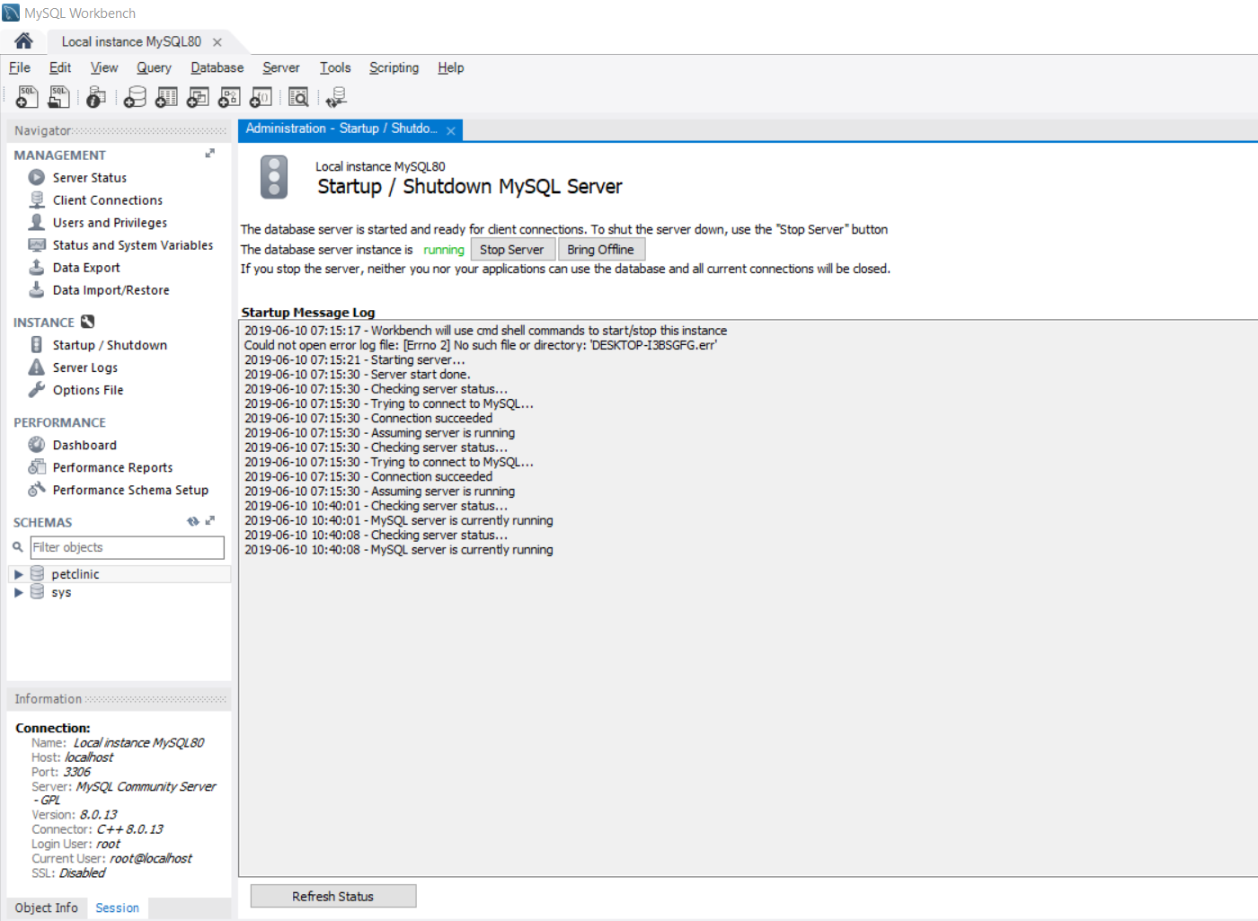
JDBC - Taller
0. Antes de empezar con el taller , deberemos tener levantado MySQL Workbench
Usuario : “root” Contraseña : “root”
36

Slide 37
JDBC - Taller
Consultando… (10 mins)
1. Obtener todos los clientes de la clínica y mostrar sus datos por pantalla
37

Slide 38
JDBC - Taller
Consultando… (10 mins)
1. Obtener todos los clientes de la clínica y mostrar sus datos por pantalla
statement = connection.createStatement();
String sql = "SELECT * FROM owners";
ResultSet rs = statement.executeQuery(sql);
while(rs.next()){
int id = rs.getInt("id");
String firstName = rs.getString("first_name");
String lastName = rs.getString("last_name");
String address = rs.getString("address");
String city = rs.getString("city");
String telephone = rs.getString("telephone");
System.out.print("Id: " + id);
System.out.print(", Nombre: " + firstName);
System.out.print(", Apellidos: " + lastName);
System.out.print(", Dirección: " + address);
System.out.print(", Ciudad: " + city);
System.out.println(", Teléfono: " + telephone);
}
rs.close();
38
Notes:
Rellenar en el fichero JDBCApplication.java

Slide 39
JDBC - Taller
Insertando… (10 mins)
2. Insertarnos a nosotros como nuevo propietario de una mascota
39

Slide 40
JDBC - Taller
Insertando… (10 mins)
2. Insertarnos a nosotros como nuevo propietario de una mascota
Statement statement = connection.createStatement();
String sql = "INSERT INTO owners (first_name, last_name, address, city, telephone) "
+
"VALUES ('Marcos', 'Ginel', 'Mi dirección', 'Mi ciudad', '666666666')";
int numeroDeFilasModificadas = statement.executeUpdate(sql);
40
Notes:
Rellenar en el fichero JDBCApplication.java

Slide 41
JDBC - Taller
Actualizando… (10 mins)
3. Modificar nuestra ciudad por Sevilla
41

Slide 42
JDBC - Taller
Actualizando… (10 mins)
3. Modificar nuestra ciudad por Sevilla
statement = connection.createStatement();
String sql = "UPDATE owners "
+ "SET city = 'Sevilla'"
+ "WHERE first_name = 'Marcos'";
int numeroDeFilasModificadas = statement.executeUpdate(sql);
42
Notes:
Rellenar en el fichero JDBCApplication.java

Slide 43
JDBC - Taller
SELECT parametrizado… (10 mins)
4. Crear una variable de tipo String y buscar todos los dueños que coincidan en nombre o apellido.
43

Slide 44
JDBC - Taller
SELECT parametrizado… (10 mins)
4. Crear una variable de tipo String y buscar todos los dueños que coincidan en nombre o apellido.
String sql = "SELECT * FROM owners WHERE first_name LIKE ? OR last_name LIKE ?";
String busqueda = "Da";
String termino = "%"+busqueda+"%";
preparedStatement = connection.prepareStatement(sql);
preparedStatement.setString(1, termino);
preparedStatement.setString(2, termino);
ResultSet rs = preparedStatement.executeQuery();
while(rs.next()){
int id = rs.getInt("id");
String firstName = rs.getString("first_name");
String lastName = rs.getString("last_name");
System.out.print("Id: " + id);
System.out.print(", Nombre: " + firstName);
System.out.println(", Apellidos: " + lastName);
}
rs.close();
44
Notes:
Rellenar en el fichero JDBCApplication.java

Slide 45
JDBC - Taller
INSERT parametrizado… (10 mins)
5. Crear a partir de las variables nombre, apellido, direccion, ciudad y teléfono (todas de tipo String), un nuevo owner
45

Slide 46
JDBC - Taller
INSERT parametrizado… (10 mins)
5. Crear a partir de las variables nombre, apellido, direccion, ciudad y teléfono (todas de tipo String), un nuevo owner
String[] valores;
valores = new String[] {"Marcos", "Ginel", "Mi casa", "Sevilla", "666666666"};
String sql = "INSERT INTO owners (first_name, last_name, address, city, telephone) VALUES(?,?,?,?,?)";
preparedStatement = connection.prepareStatement(sql);
for(int i=0; i < valores.length; i++)
preparedStatement.setString(i+1, valores[i]);
int numeroDeFilasModificadas = preparedStatement.executeUpdate();
46
Notes:
Rellenar en el fichero JDBCApplication.java

Slide 47
Reto
>> Continuamos con el reto
47

Slide 48
Reto (30 mins)
¡Este reto es bien sencillo!
Crear un objeto de la clase Owner, rellenar tus datos personales (o de tu compañero), y mediante JDBC parametrizado insertarte a ti mismo como un propietario de mascotas. Luego, si tienes mascota en casa, asígnate una mediante la clase Pet y JDBC parametrizado, y por último, borra tus datos.
¡Suerte!
48

